Slide 1
স্বাগতম

Slide 2
পরিচিতি
মুহাম্মদ আবদুল মজিল
প্রভাষক (বাংলা)
গারাংগিয়া ইসলামিয়া রব্বানী মহিলা ফাজিল মাদরাসা
সাতকানিয়া, চট্টগ্রাম
মোবাইলঃ ০১৮১২৪২৭৫১৩
শ্রেণিঃ নবম
বিষয়ঃ বাংলা ১ম পত্র
বিশেষ পাঠঃ গদ্য
সময়ঃ ৫০ মিনিট

Slide 3
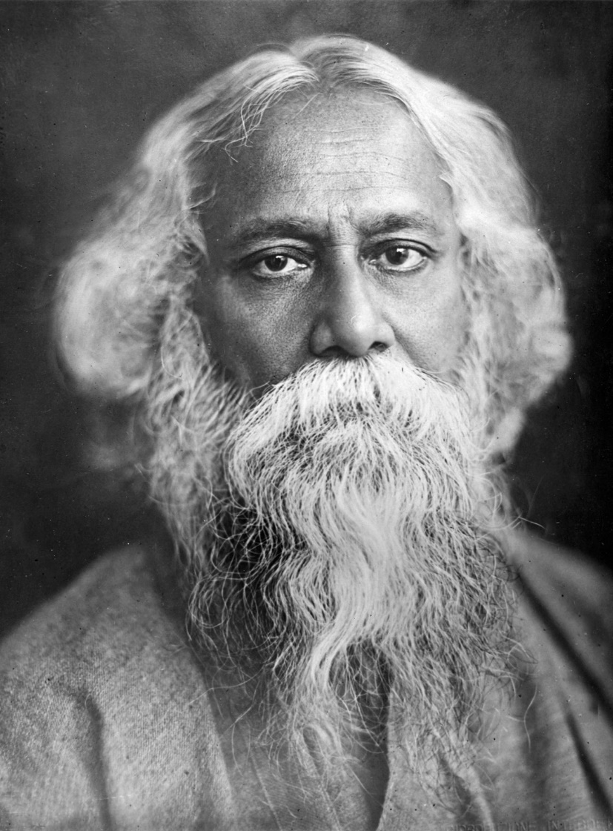
নিচের ছবিগুলো লক্ষ্য কর
রবীন্দ্রনাথ ঠাকুর
বাক প্রতিবন্ধী

Slide 4
সুভা
রবীন্দ্রনাথ ঠাকুর

Slide 5
শিখনফল
এই পাঠ শেষে শিক্ষার্থীরা .........
১। রবীন্দ্রনাথ ঠাকুরের পরিচিতি বলতে পারবে।
২। সুভা গল্পের নতুন শব্দের অর্থ বলতে পারবে।
৩। সুভার পরিচয় লাভ করতে পারবে।
৪। সুভার প্রতি অন্যদের আচরণ ব্যাখ্যা করতে পারবে।

Slide 6
লেখক পরিচিতি
জন্মঃ ২৫ বৈশাখ ১২৬৮
(৭ মে ১৮৬১)
কলকাতার জোড়াসাঁকোর ঠাকুর পরিবারে।
পিতাঃ
দেবেন্দ্রনাথ ঠাকুর
পিতামহঃ
দ্বারকানাথ ঠাকুর
বনফুল
( মাত্র পনেরো বছর বয়সে প্রকাশিত)
গীতাঞ্জলি কাব্যের জন্য ১৯১৩ সালে (এশিয়দের মধ্যে প্রথম)
চোখের বালি, গোরা, ঘরে বাইরে, যোগাযোগ, শেষের কবিতা ইত্যাদি।
মানসী, সোনার তরী, চিত্রা, বলাকা, ক্ষণিকা, ইত্যাদি।
২২ শ্রাবণ ১৩৪৮ ৭ আগস্ট ১৯৪১
বিসর্জন, ডাকঘর, রক্তকরী ইত্যাদি
বংশ পরিচয়
নোবেল লাভা
কাব্য
জন্ম
মৃত্যু
নাটক
উপন্যাস
১ম কাব্য

Slide 7
একক কাজ
লেখক রবীন্দ্রনাথ ঠাকুরকে নিয়ে ছোট্ট একটি অনুচ্ছেদ লেখ।

Slide 8
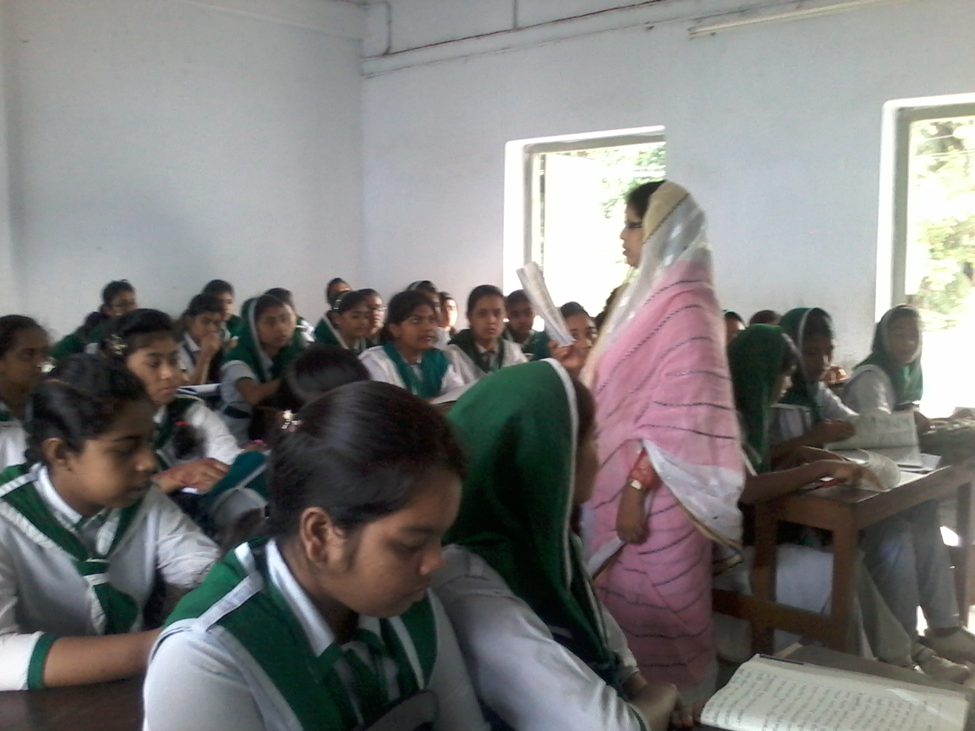
আদর্শ পাঠ

Slide 9
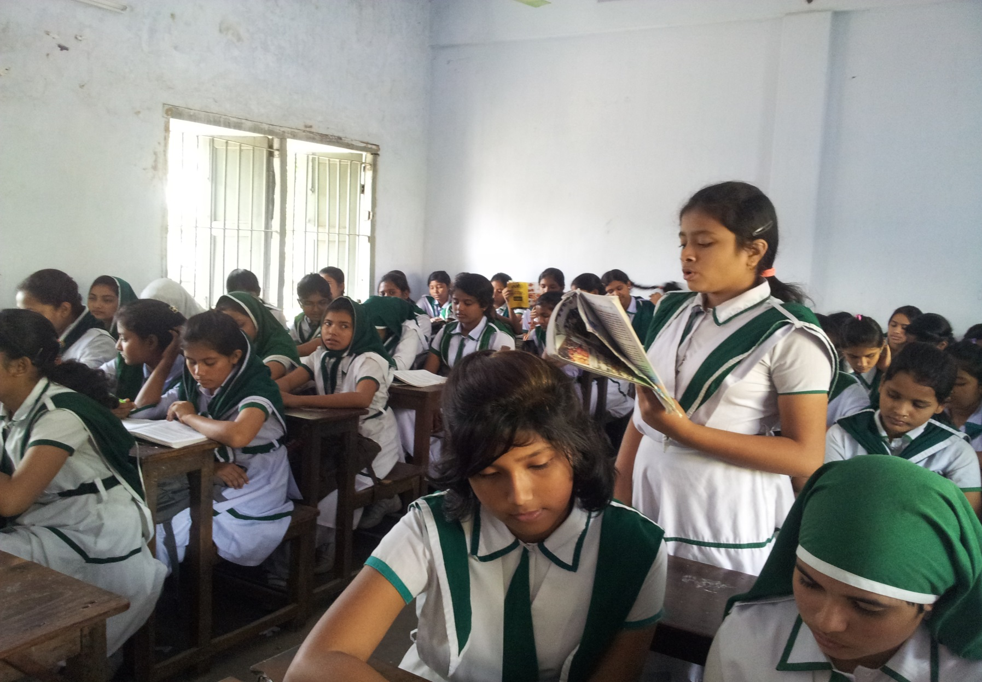
সরব পাঠ

Slide 10
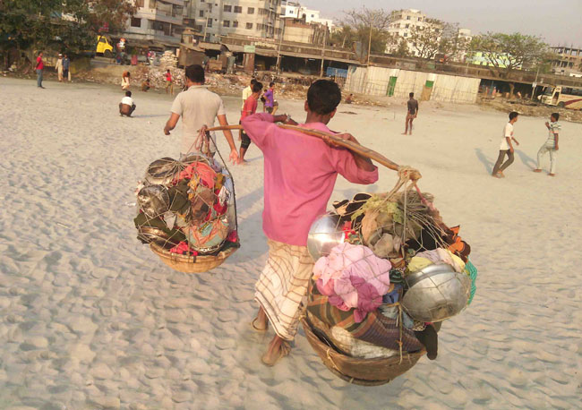
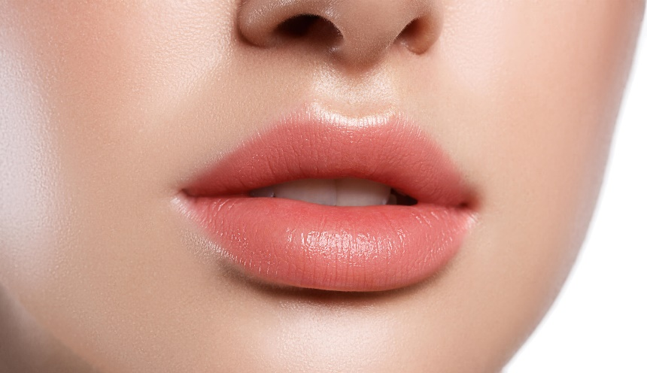
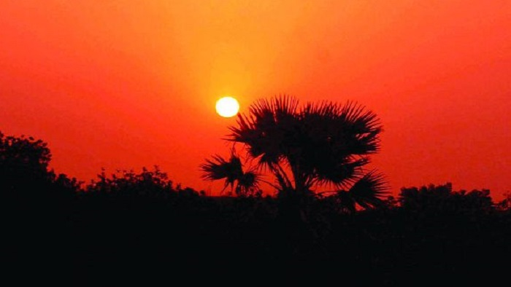
শব্দার্থ
সূর্যোদয়
Book-
বই
ঝুলিয়ে জিনিস বহনের জন্য বাঁশের ফালি
ওষ্ঠ ও অধর
গাছের নতুন পাতা
ডুবন্ত
অনুবাদ
উঠা ও ডুবা
অপলক
অনিমেষ
উদয়াস্ত
অস্তমান
কিষলয়
বাঁখারি
ওষ্ঠাধর
তর্জমা
সূর্যাস্ত

Slide 11
জোড়ায় কাজ
নিচের শব্দগুলো দিয়ে দুটি করে বাক্য গঠন কর।
ওষ্ঠাধর
অনিমেষ
বাঁখারি
বাঁখারি

Slide 12
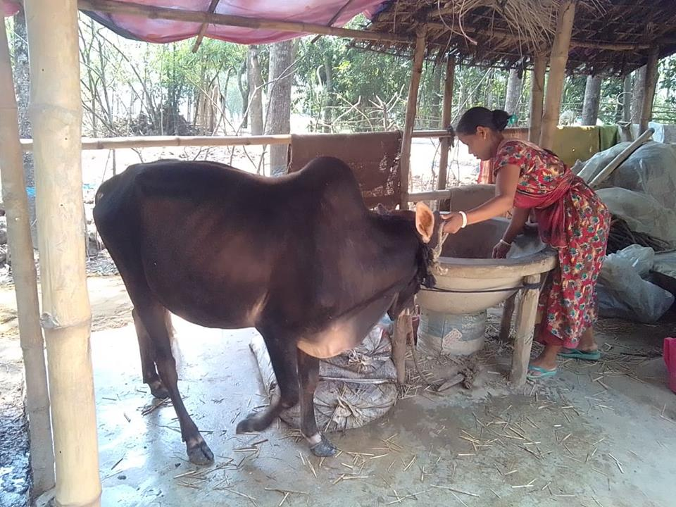
সুভা এক বাকপ্রতিবন্ধী মেয়ে। তার বাবা তার অন্য বোনের নামের সাথে মিলিয়ে তার নাম রেখেছিলেন সুভাষিণি। কিন্তু কে জানত সে কথা বলতে পারবে না। তার এ কথা বলতে না পারাটাকে তার মা তার কলঙ্ক মনে করে তার প্রতে বিরক্ত প্রকাশ
করত। । সুভার বড় বোন দ্ব্যয়ের বিয়ে হলেও সুভা তার বাবার নীরব ভারের মত বিরাজ করছিল। সবাই সুভাকে নিয়ে কথা বলত বলে সুভা লোকের আড়ালে থাকতে চাইত। অন্য কোন মেয়ে তার সাথে খেলা করতে চাইত না। সে নিজে নিজে একটা পৃথিবী গড়ে তুলেছিল। গোয়ালের গরু ও অন্যান্য প্রাণী ছিলা তার সাথী।

Slide 13
বাড়ির কাজ
"সুভাকে নিয়ে তার মায়ের যে ধারণা তা আমাদের সমাজে বিদ্যমান" ব্যাখ্যা কর।

Slide 14
আককের মত সবাইকে ধন্যবাদ

